Slide 1

СҮХБААТАР АЙМГИЙН
НИЙГЭМ, ЭДИЙН ЗАСГИЙН БАЙДАЛ
(2014 оны 03 дугаар сарын байдлаар)

Slide 2

ХҮН АМ, НИЙГМИЙН ҮЗҮҮЛЭЛТ – Эрүүл мэнд

Slide 3

ХҮН АМ, НИЙГМИЙН ҮЗҮҮЛЭЛТ – Гэмт хэрэг

Slide 4

МАКРО ЭДИЙН ЗАСГИЙН ҮЗҮҮЛЭЛТ – Хэрэглээний үнийн индекс

Slide 5

МАКРО ЭДИЙН ЗАСГИЙН ҮЗҮҮЛЭЛТ
ÇÝÝË, ÕÀÄÃÀËÀÌÆÈÉÍ ¯ËÄÝÃÄÝË. банкуудаар, сарын эцэст, сая. төг
Банк | Зээлийн өрийн үлдэгдэл |  |  | Хадгаламжийн үлдэгдэл
 | 2013.XII | 2013.I-III | 2014.I-III | 2013.XII | 2013.I-III | 2014.I-III
ÕÀÀÍ | 47 034.5 | 34 356.6 | 47 882.7 | 17 950.6 | 12 754.2 | 17 928.1
ÕÀÑ | 3 350.4 | 3 008.3 | 3 418.2 | 3 730.8 | 3 533.4 | 4 264.0
Ãîëîìò | 4 017.2 | 2 536.5 | 4 534.8 | 1 252.2 | 833.8 | 989.2
Төрийн банк | 19 077.2 | 12 156.2 | 20 109.5 | 10 271.4 | 8 891.0 | 10 894.7
Дүн | 73 479.3 | 52 057.6 | 75 945.2 | 33 205.0 | 26 012.4 | 34 076.0

Slide 6

МАКРО ЭДИЙН ЗАСГИЙН ҮЗҮҮЛЭЛТ – Улсын нэгдсэн төсөв

Slide 7

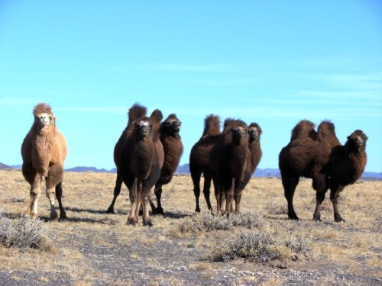
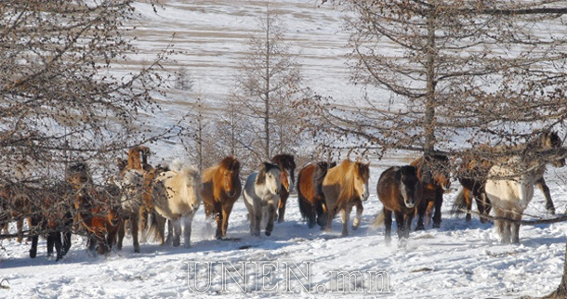
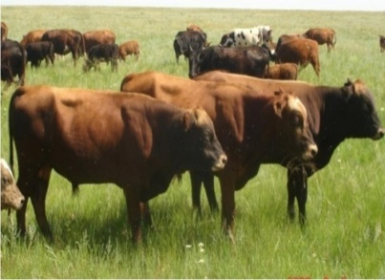
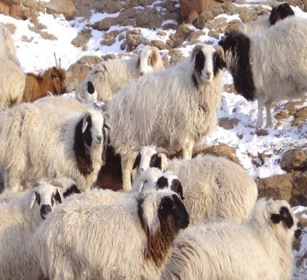
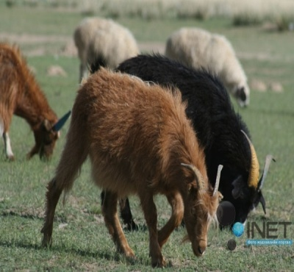
МАКРО ЭДИЙН ЗАСГИЙН ҮЗҮҮЛЭЛТ – Хөдөө аж ахуй
Том малын зүй бусын хорогдол, сумдаар оны эхний 3 сарын байдлаар
Том малын зүй бусын хорогдол, тоо, төрлөөр, аймгийн дүнгээр, 2010-2014 оны эхний 3 сарын байдлаар
 | 2010 | 2011 | 2012 | 2013 | 2014
Бүгд | 11 388 | 25 503 | 4 627 | 9 969 | 4 552
Тэмээ | 10 | 17 | 4 | 17 | 12
Адуу | 258 | 496 | 88 | 274 | 54
Үхэр | 537 | 1 906 | 239 | 723 | 2 378
Хонь | 5081 | 9 668 | 1 760 | 4 154 | 964
Ямаа | 5 502 | 13 416 | 2 536 | 4 801 | 1144

Slide 8

МАКРО ЭДИЙН ЗАСГИЙН ҮЗҮҮЛЭЛТ – Аж үйлдвэр
МАКРО ЭДИЙН ЗАСГИЙН ҮЗҮҮЛЭЛТ – Аж үйлдвэр
АЖ ҮЙЛДВЭРИЙН САЛБАРЫН НИЙТ БҮТЭЭГДЭХҮҮН,
2005 оны зэрэгцүүлэх үнээр, сая төг
Аж үйлдвэрийн салбар | 2012 | 2013 | 2014 | 2014
 |  |  |  | 2013
Нийт дүн | 9674.7 | 8268.2 | 8147.2 | 98.5
Уул уурхай, олборлох аж үйлдвэр | 8048.0 | 6278.3 | 5720.4 | 92.7
Боловсруулах аж үйлдвэр | 83.6 | 119.5 | 60.4 | 50.5
Цахилгаан, дулааны эрчим хүч үйлдвэрлэл, усан хангамж | 1543.1 | 1870.3 | 2366.4 | 126.5
%
АЖ ҮЙЛДВЭРИЙН БОРЛУУЛСАН БҮТЭЭГДЭХҮҮН, оны үнээр, сая төг
Аж үйлдвэрийн салбар | 2012 | 2013 | 2014 | 2014
 |  |  |  | 2013
Нийт дүн | 39235.3 | 33904.7 | 17424.7 | 51.4
Уул уурхай, олборлох аж үйлдвэр | 37428.4 | 31966.0 | 14841.6 | 46.4
Боловсруулах аж үйлдвэр | 275.7 | 252.9 | 336.7 | 133.1
Цахилгаан, дулааны эрчим хүч үйлдвэрлэл, усан хангамж | 1531.2 | 1685.7 | 2246.4 | 133.3

Slide 9

www.facebook.com/statistic
Вэб сайт: sukhbaatar.nso.mn
Майл хаяг: sukhbaatar@nso.mn
statistic_sukh@yahoo.com

